Slide 1
MÓDULO DATA SCIENCE II – FUNDAMENTOS DE MACHINE LEARNING
AULA 01 – INTRODUÇÃO A MACHINE LEARNING
Prof. Ghabriel Anton
Adaptação: Prof. Caio Baima

Slide 2
MÓDULO DATA SCIENCE II | AULA 01 – INTRODUÇÃO A MACHINE LEARNING
Introdução
Devido ao alto poder computacional e à grande capacidade de armazenamento de informações digitais que possuímos atualmente, é possível afirmar que estamos vivendo na ‘Era dos Dados’;
Com o aumento da disponibilidade de dados, no entanto, o real desafio que se impõe é saber aproveitá-los, ou seja, dar sentido a todos esses dados;
Empresas e organizações estão tentando lidar com essa questão construindo sistemas inteligentes através do uso de conceitos e metodologias de ciência de dados, mineração de dados e Aprendizado de Máquina (Machine Learning, ML).

Slide 3
MÓDULO DATA SCIENCE II | AULA 01 – INTRODUÇÃO A MACHINE LEARNING
Por quê utilizar Machine Learning?
Os seres humanos são a espécie mais inteligente e avançada da Terra porque podem pensar, avaliar e resolver problemas complexos. A Inteligência Artificial (IA) está em seu estágio inicial e ainda não superou a inteligência humana em muitos aspectos;
Desse modo, qual é a vantagem de fazer uso do aprendizado de máquina? Por quê não continuamos, nós mesmos, nos dedicando a resolver problemas, já que somos mais avançados que as máquinas?
De fato, não podemos prescindir da inteligência humana. No entanto, máquinas parecem ser mais adequadas na resolução de problemas complexos, em larga escala, de forma rápida, eficiente e confiável;
Além disso, a decisão final geralmente cabe a um humano e as máquinas representam apenas um suporte na tomada de decisões.

Slide 4
MÓDULO DATA SCIENCE II | AULA 01 – INTRODUÇÃO A MACHINE LEARNING
O que é Machine Learning (ML)?
ML é um tipo de IA que extrai padrões de dados brutos através do uso de um algoritmo (ou método);
O ML permite que os sistemas de computador assimilem o funcionamento de sistemas (processos, fenômenos) a partir de experiência prévias (armazenadas em forma de dados) sem serem explicitamente programados para tanto;
A partir dos dados disponíveis acerca de determinado sistema, um modelo de ML é treinado. Posteriormente, o modelo é utilizado para prever o comportamento do sistema em novos cenários que não foram contemplados durante o seu treinamento.

Slide 5
MÓDULO DATA SCIENCE II | AULA 01 – INTRODUÇÃO A MACHINE LEARNING
Quando utilizar Machine Learning?
O ML pode ser uma alternativa eficiente na resolução de problemas quando o custo e tempo de desenvolvimento da solução são fatores limitantes, ou quando o problema parece ser muito complexo para ser estudado em toda a sua integridade;
Os modelos gerados através dessa abordagem, no entanto, apresentam algumas desvantagens:
Desempenho inicial geralmente abaixo do ideal;
Baixíssima interpretabilidade da solução (caixa-preta);
Aplicação a um conjunto limitado de problemas.

Slide 6
MÓDULO DATA SCIENCE II | AULA 01 – INTRODUÇÃO A MACHINE LEARNING
Quando utilizar Machine Learning?
Dessa forma, para identificar tarefas nas quais os métodos de ML podem ser úteis, é fundamental que as seguintes características do problema a ser resolvido sejam levadas em conta:
O fenômeno envolve uma função que mapeia entradas bem definidas para saídas bem definidas;
Existem (ou podem ser criados) grandes conjuntos de dados contendo pares entrada-saída que representam bem o fenômeno;
A tarefa fornece feedback claro com objetivos e métricas bem definidas;
A tarefa não envolve longas cadeias de lógica ou raciocínio que dependem de conhecimentos prévios ou senso comum;

Slide 7
MÓDULO DATA SCIENCE II | AULA 01 – INTRODUÇÃO A MACHINE LEARNING
Quando utilizar Machine Learning?
A tarefa não requer explicações detalhadas sobre como a decisão foi tomada;
A tarefa tem tolerância para erros e não há necessidade de provar que as soluções encontradas são corretas ou ótimas;
As características do fenômeno que está sendo aprendido não devem mudar rapidamente ao longo do tempo;

Slide 8
MÓDULO DATA SCIENCE II | AULA 01 – INTRODUÇÃO A MACHINE LEARNING
Aplicações de Machine Learning
Análise de emoções;
Análise de sentimento;
Detecção e prevenção de erros;
Previsão e previsão do tempo;
Análise e previsão do mercado de ações;
Síntese de fala;
Reconhecimento de voz;
Segmentação de clientes;
Reconhecimento de objetos;
Detecção de fraude;
Prevenção de fraudes;
Recomendação de produtos ao cliente em compras online.

Slide 9
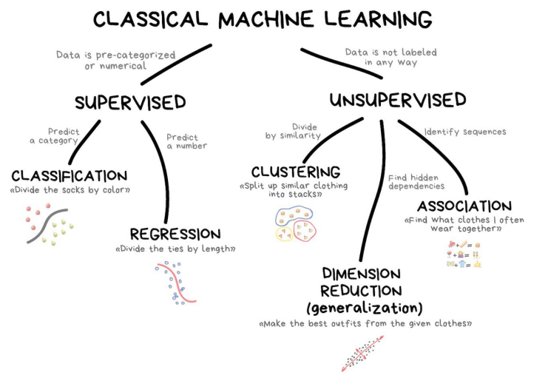
MÓDULO DATA SCIENCE II | AULA 01 – INTRODUÇÃO A MACHINE LEARNING
Tipos de aprendizado
O aprendizado de máquina costuma ser dividido em três perspectivas: Aprendizado Supervisionado, Aprendizado não Supervisionado e Aprendizado por Reforço. Vamos examinar cada um deles a seguir.

Slide 10
MÓDULO DATA SCIENCE II | AULA 01 – INTRODUÇÃO A MACHINE LEARNING
Aprendizado Supervisionado
O aprendizado supervisionado remete a um tipo de aprendizado que ocorre a partir de exemplos apresentados por um supervisor (como um professor, que sabe a resposta associada ao exemplo);
No aprendizado supervisionado, um algoritmo recebe amostras rotuladas. Por exemplo, as amostras podem ser descrições de maçãs, e os rótulos podem indicar se as maçãs são ou não comestíveis.

Slide 11
MÓDULO DATA SCIENCE II | AULA 01 – INTRODUÇÃO A MACHINE LEARNING
Aprendizado não Supervisionado
O aprendizado não supervisionado remete à modelagem de dados sem rótulos correspondentes. Com dados suficientes, no entanto, pode ser possível encontrar padrões e estruturas nesses dados;
Duas das ferramentas mais poderosas do aprendizado não supervisionado são: agrupamento (clustering) e redução de dimensionalidade.

Slide 12
MÓDULO DATA SCIENCE II | AULA 01 – INTRODUÇÃO A MACHINE LEARNING
Aprendizado por Reforço
No aprendizado por reforço, o modelo (agente) é treinado a partir da observação de como o ambiente reage às ações tomadas pelo próprio modelo;
Através da interação com o ambiente, o agente consegue aprender qual combinação de ações rende melhores resultados (recompensas). Esse tipo de aprendizado de máquina se manifesta naturalmente no domínio da robótica;
Para raciocinar sobre agentes no ambiente, dois conceitos são importantes: estados e ações. O status do ambiente congelado em um determinado momento é chamado de estado. Um agente pode executar uma das muitas ações disponíveis para alterar o estado atual;
Ao se alcançar novos estados, uma recompensa correspondente, chamada de valor de um estado, é entregue em forma de feedback ao agente.

Slide 13
MÓDULO DATA SCIENCE II | AULA 01 – INTRODUÇÃO A MACHINE LEARNING
REFERÊNCIAS
Saltin J. (2022) in Data Science Process Alliance. https://www.datascience-pm.com/machine-learning-process/. Acesso em dez/22.
Shukla N. & Fricklas K. (2018) Machine Learning with TensorFlow. Manning Publications Co, NY.
(2019) Machine Learning with Python. Tutorials Point (I) Pvt. Ltd.
Simeone O. (2018) A Brief Introduction to Machine Learning for Engineers. Foundations and Trends in Signal Processing: Vol. 12: No. 3-4, pp 200-431. http://dx.doi.org/10.1561/2000000102.

